Slide 1

Assurer la souveraineté énergétique de l’Europe face aux incertitudes géopolitique
Cédric Philibert
Euroforum - 19 novembre 2025 - Paris

Slide 2
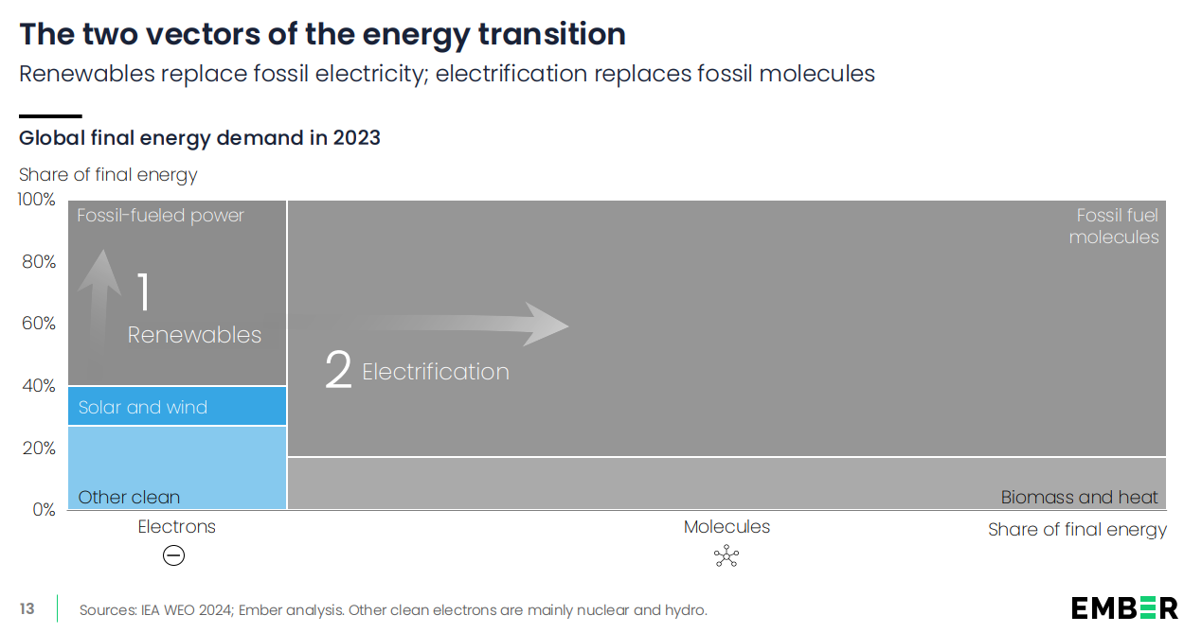
Les deux temps de la transition énergétique
Décarboner l’électricité
20% de l’énergie finale, 37% des émissions de CO₂
Tout électrifier (ou presque)
Remplacer les fossiles dans les bâtiments, usines, transports…
Sans préjudice des compléments utiles de chaleur renouvelable
Source: Ember Energy 2025

Slide 3
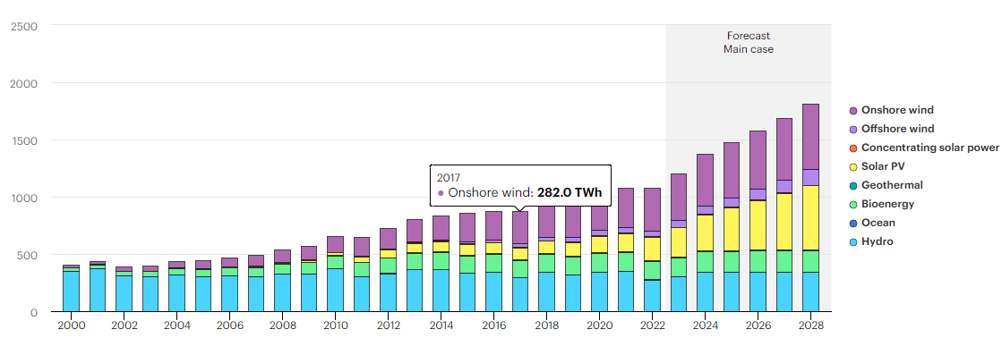
Croissance à court terme: Union Européenne
TWh
60% RE
42% VRE
39% RE
23% VRE
Source: IEA 2024

Slide 4
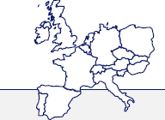
Le scénario Zéro Emissions Nettes en 2050 d’EDF
A.
IR
RU
NL
PL
BE
DE
Pour dix-sept pays autour de la France
LU
CZ
SK
FR
AT
CH
HU
SI
IT
ES
PT

Slide 5
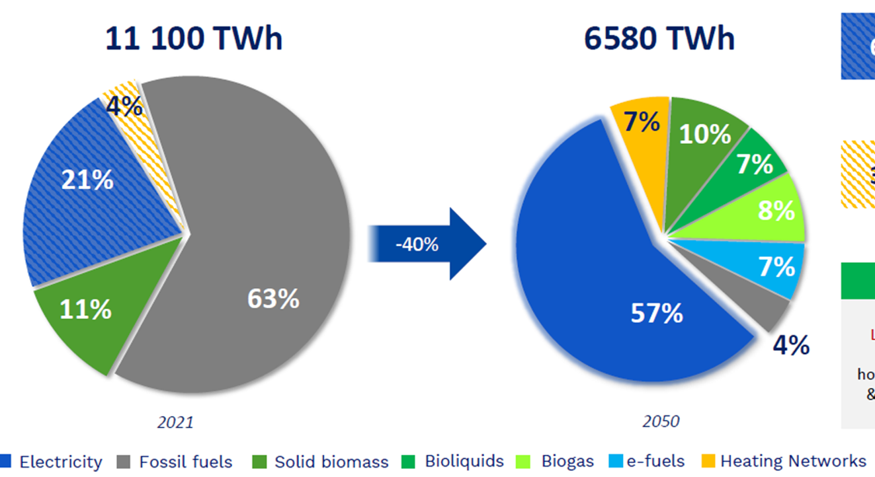
Le scénario ZEN 2050 d’EDF: l’énergie finale

Slide 6
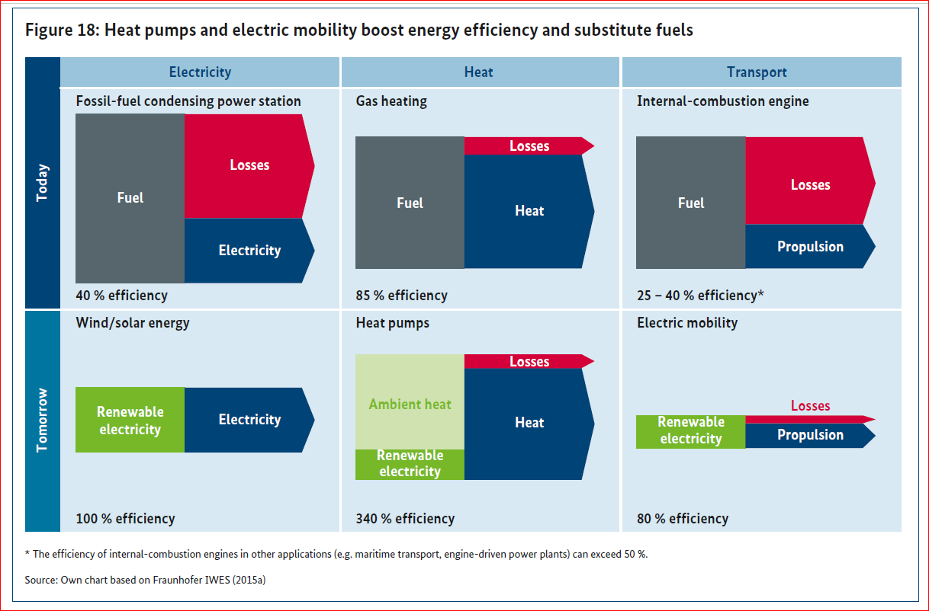
L’électrification source d’importantes économies d’énergie
∗Dans d’autres applications (ex : transport maritime, groupes électrogènes), l’efficacité des moteurs à combustion interne peut dépasser 50 %
.
Adapté du ministère fédéral de l’Economie et de l’Energie, 2015, An electricity market for Germany’s energy transition, White Paper.

Slide 7
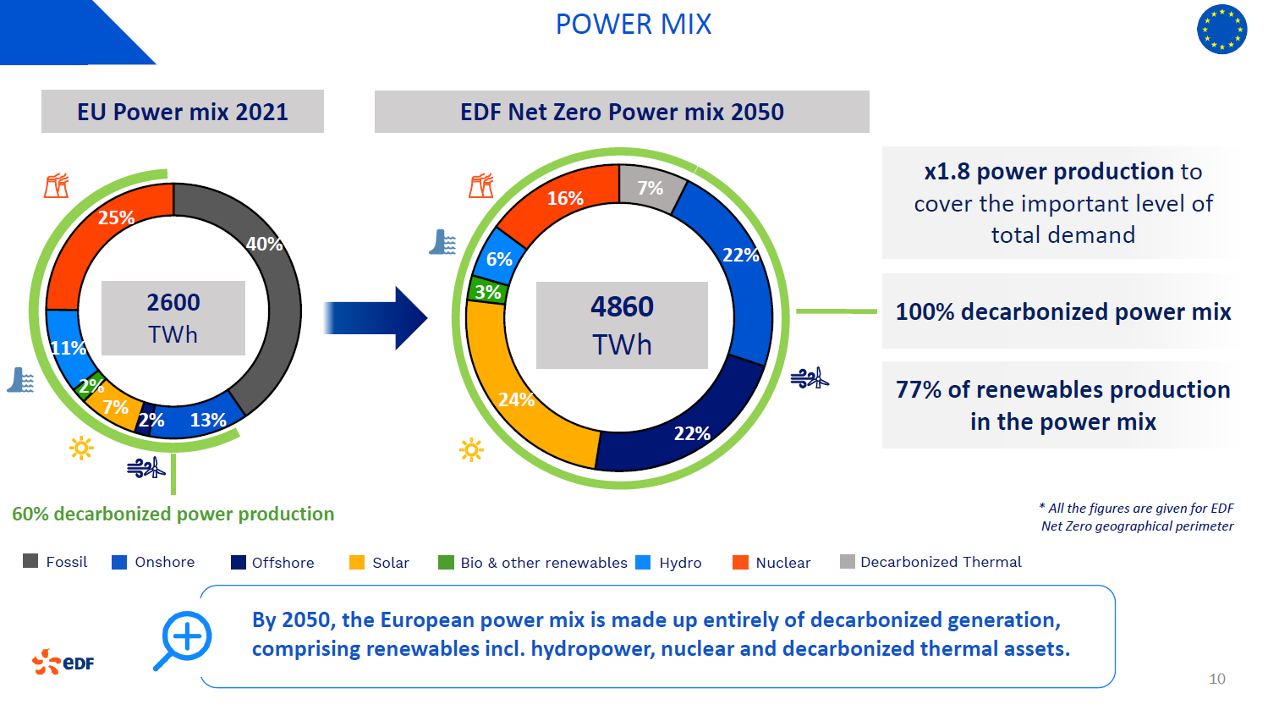
Le scénario ZEN 2050 d’EDF: l’électricité
MIX ELECTRIQUE UE 2021
MIX ELECTRIQUE ZERO EMISSIONS NETTES 2050
Production électrique x1,8 pour couvrir une demande en croissance
Production électrique totalement décarbonée
77% d’énergie renouvelable dans le mix électrique
Electricité décarbonée à 60%
En 2050, le mix électrique européen est entièrement décarboné, comprenant des renouvelables (y compris hydroélectricité), du nucléaire, et des capacités thermiques décarbonées

Slide 8
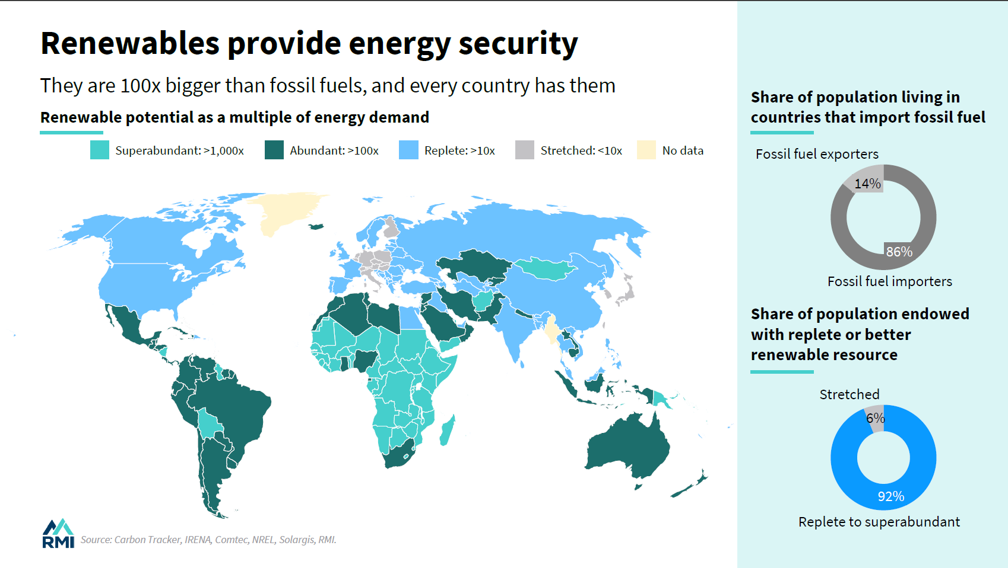
Les renouvelables assurent la sécurité énergétique
Elles sont cent fois plus importantes que les fossiles, et tout le monde en a
Le potentiel des renouvelables en multiple de la demande d’énergie
Part de la population mondiale dans des pays importateurs de fossiles
Part de la population mondiale vivant dans des pays avec assez de ressources renouvelables

Slide 9
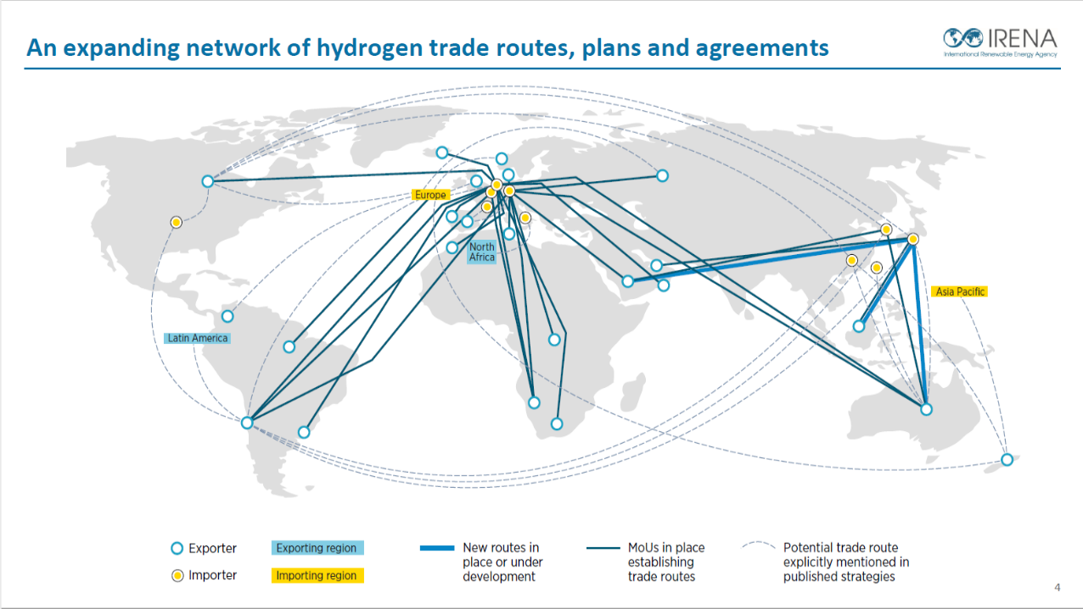
Le transport de l’hydrogène par mer est très coûteux
L’essentiel de la demande d’hydrogène, c’est la production d’ammoniac, de méthanol, d’hydrocarbures (de synthèse) et demain de fer pré-réduit. Tous ces produits voyagent plus facilement.

Slide 10


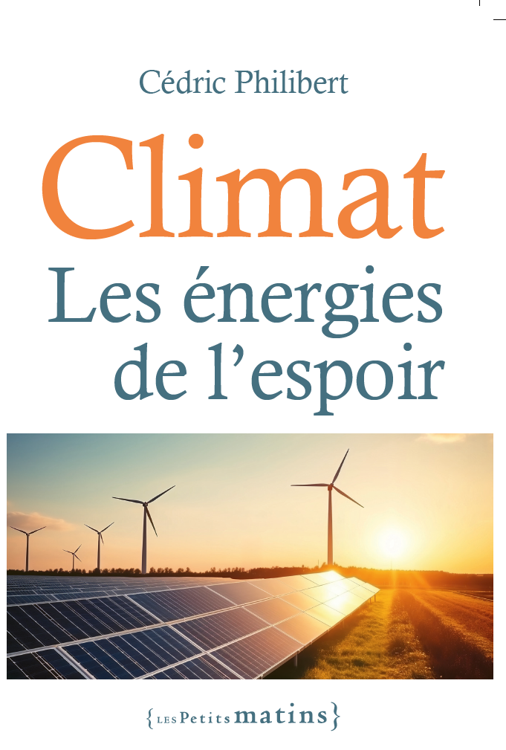
Merci pour votre attention !
Mars 2023
Mars 2024
Octobre 2025

Slide 12

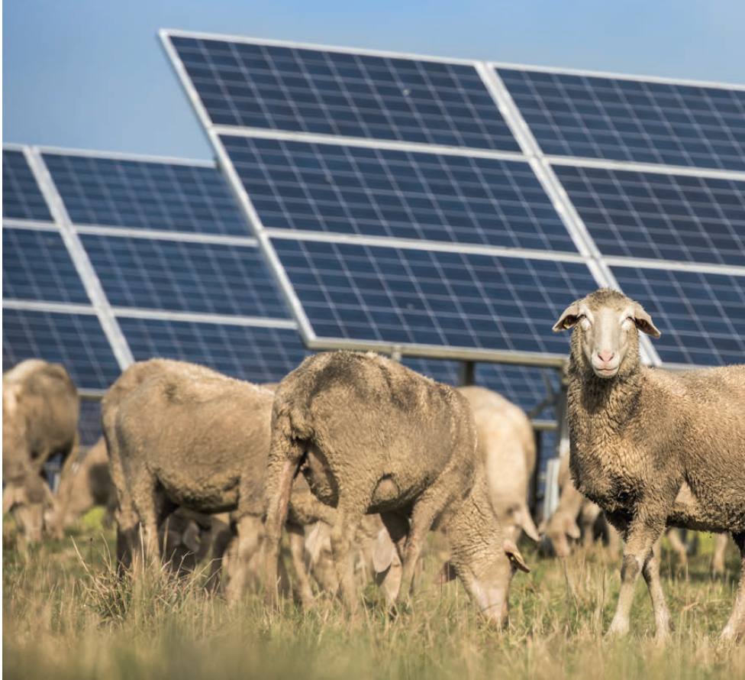


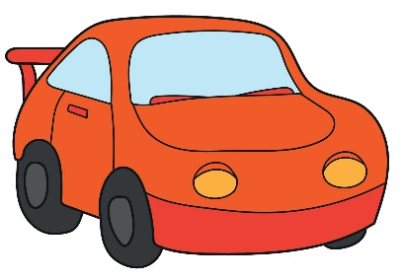
Le PV prend x.cents fois moins de place que les biocarburants
Biocarburants vs. PV + voiture électrique
3500 l/an bioéthanol
1200 MWh/an
1ha
1ha
8,2 l eth/100 km
17 kWh/100 km
42 600 km
7 000 000 km

Slide 13
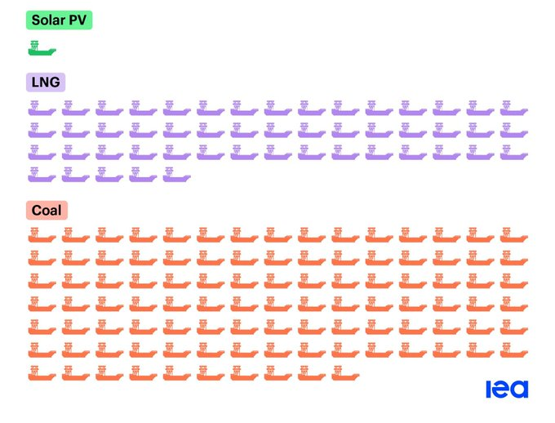
De la dépendance à la Chine
Un seul voyage d’un porte-conteneur chargé de modules photovoltaïques fournit les moyens de produire autant d’électricité que le gaz contenu dans plus de 50 méthaniers ou le charbon contenu dans plus de 100 vracquiers
Le coût des modules représente entre 10% et 30% du coût total des installations solaires

Slide 14
Le cuivre, métal au centre de la transition
Extraction mondiale et réserves de cuivre, 1995-2024
Source: Philibert et Arndt, Réévaluation de l’offre de cuivre: le rôle crucial de la technologie, IFRI, 2025. Données USGS 2025, Mineral Commodities Summary
Le ratio réserves sur extraction (échelle de droite) montre que les réserves ont davantage augmenté que l’extraction

Slide 15
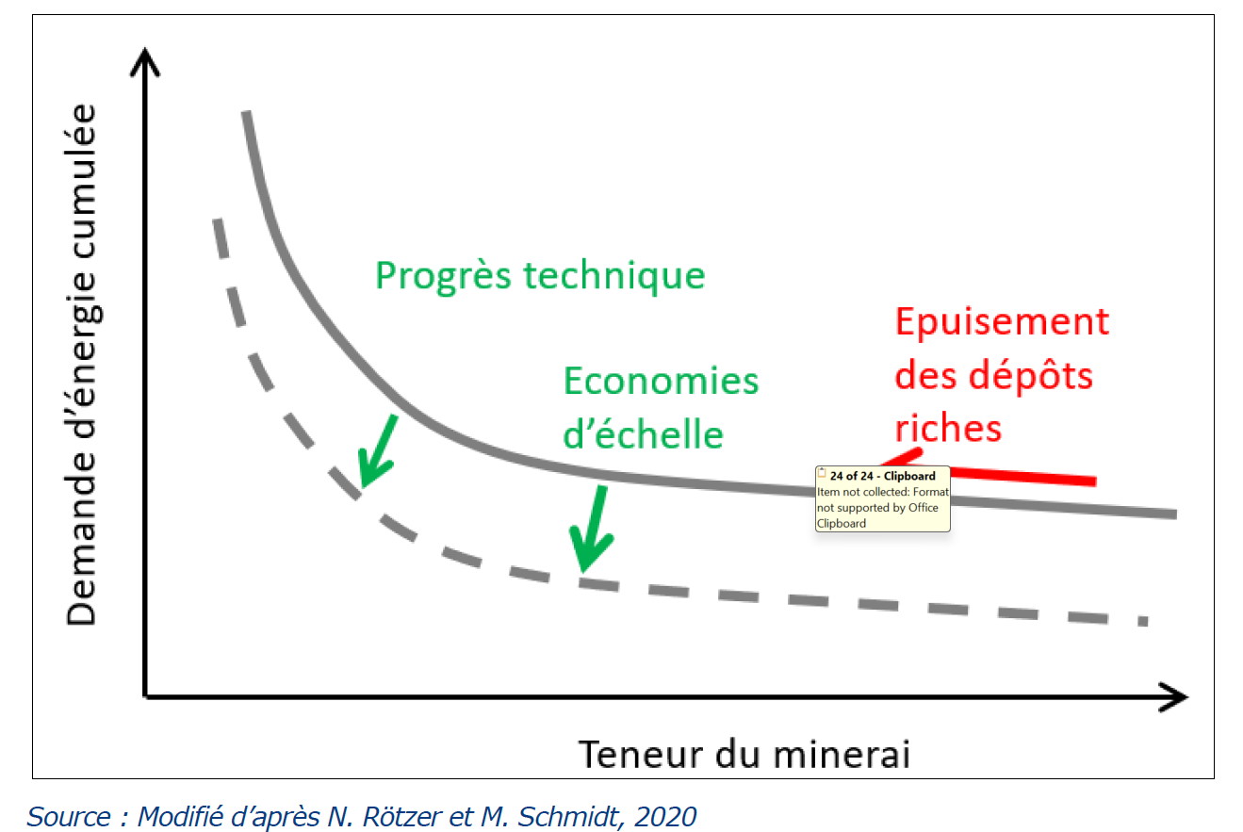
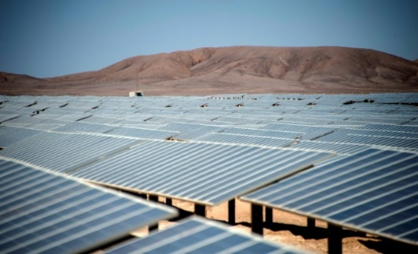
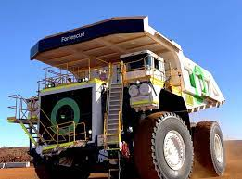
L’énergie d’extraction du cuivre n’a pas augmenté
L’extraction d’une tonne de cuivre demande aujourd’hui la même énergie qu’il y a soixante dix ans
Source: Arndt & Philibert, 2025, modifié d’après Rötzer et Schmidt, 2020
Solaire thermique pour traitement du minerai de cuivre, Chili.
Camion minier électrique à batterie, Fortescue, Australie.
Le progrès technique et les économies d’échelle ont compensé la baisse des teneurs moyennes, passées de 1,7% à 0,58%

